Slide 1




Bài 9: An toàn trên đường
(Tiết 2)

Slide 2
KHỞI ĐỘNG
Cùng hát nào!

Slide 3
MỘT SỐ BIỂN BÁO VÀ ĐÈN TÍN HIỆU GIAO THÔNG
Hoạt động 3: tìm hiểu biển báo và đèn tín hiệu giao thông
Thảo luận nhóm 6 trong 2 phút, quan sát tranh và trả lời câu hỏi:
+ Có những biển báo và đèn tín hiệu nào?
+ Khi gặp biển báo và đèn tín hiệu giao thông đó em phải làm gì?
+ Ngoài những biển đó khi đi trên đường em thấy những biển nào?

Slide 4
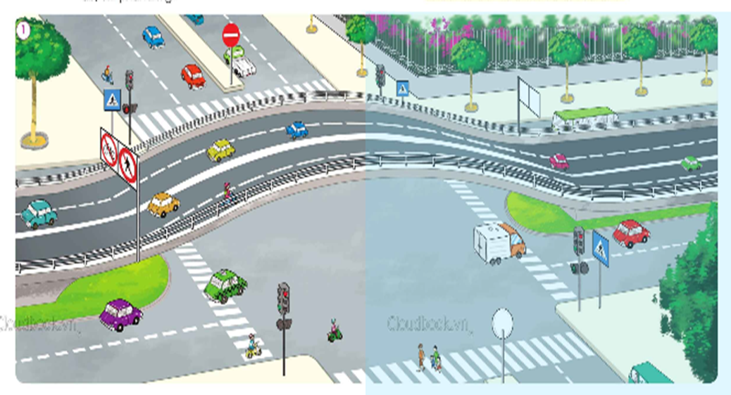
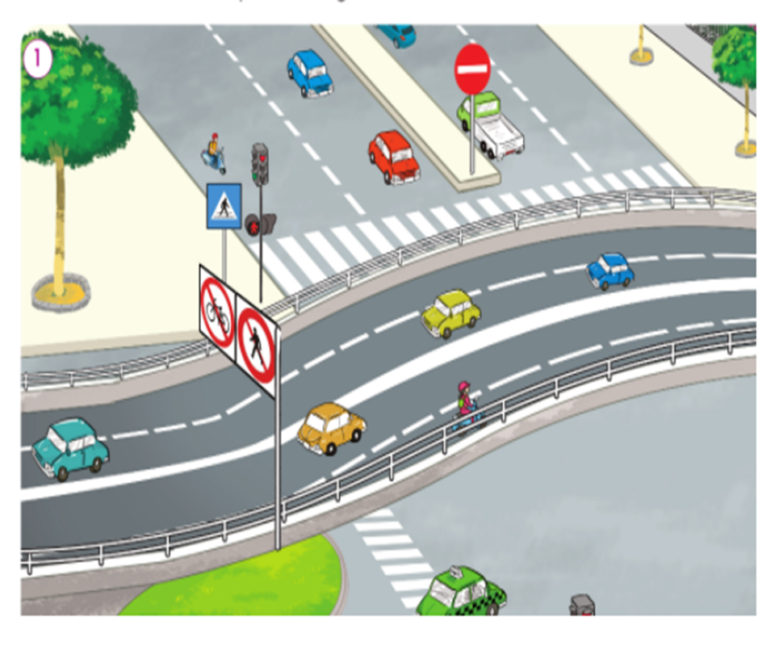
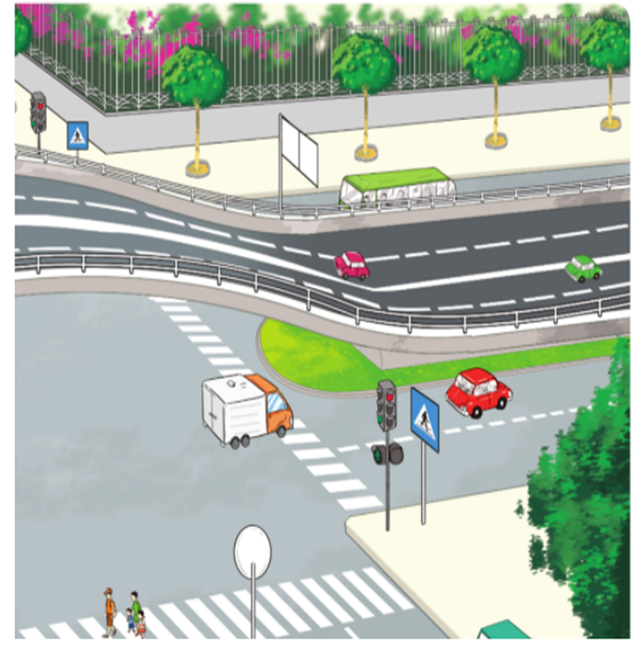
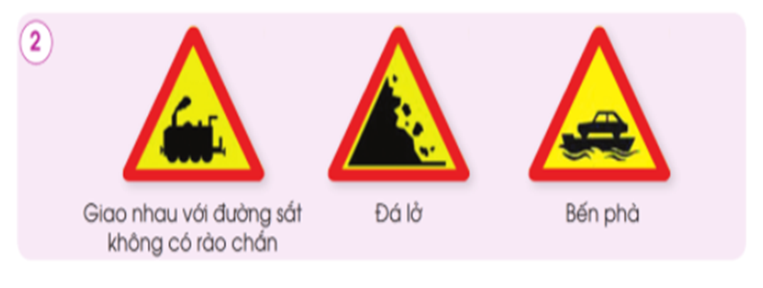

Slide 5

Làm việc cá nhân
- Các em làm câu 2 của Bài 9 (VBT).
- Trao đổi kết quả với bạn bên cạnh.

Slide 6
Bài 9: An toàn trên đường
(Tiết 3)

Slide 7
KHỞI ĐỘNG: hs nghe bài hát : trên sân trường chúng em chơi giao thông

Slide 8

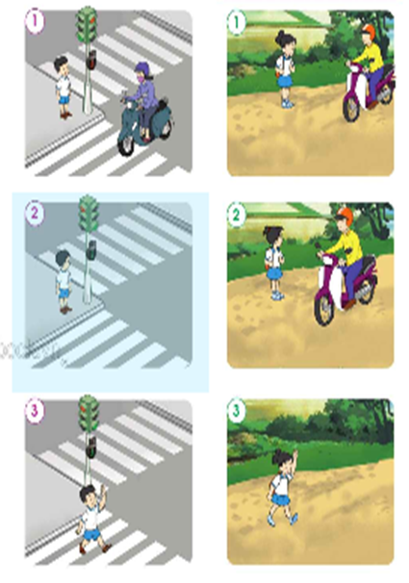
HOẠT ĐỘNG 3: KHÁM PHÁ
Khi đi bộ qua đường em cần lưu ý điều gì?

Slide 9


Slide 10
Hoạt động 4: trò chơi « đố bạn biết đèn tín hiệu giao thông nói gì ?»

Slide 11
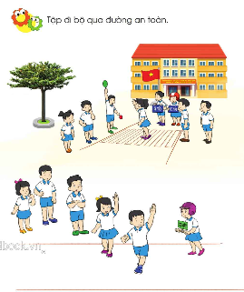
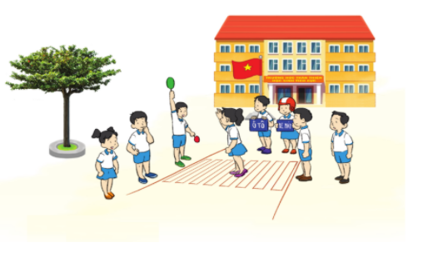
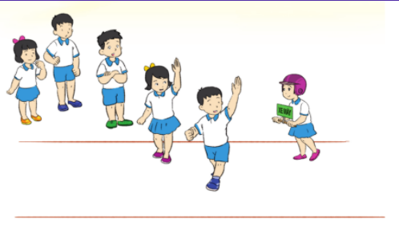
LUYỆN TẬP VÀ VẬN DỤNG
HOẠT ĐỘNG 6: TẬP ĐI BỘ QUA ĐƯỜNG

Slide 12

第三站
Dặn dò

Slide 13
Cảm ơn các em, hẹn gặp lại!

